Slide 1
Panel 4:
Formalidades y requisitos; aceptación de copias
Roy Santana
División sobre Acceso a los Mercados
Organización Mundial de Comercio

Slide 2
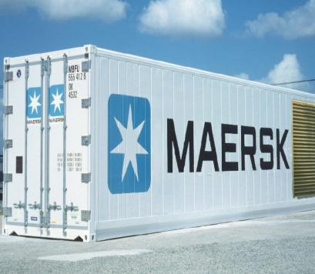
El caso del contenedor de flores: ¡200 documentos entre Nairobi y Ámsterdam!
Infraestructura física adecuada
El problema es la infraestructura de los sistemas comunicación
24 organizaciones involucradas en el movimiento del contenedor
De los 34 días que duró el contenedor en llegar, 10 días estuvo esperando
Información sí fluye bilateralmente, pero sería mucho más eficiente compartirla entre todos los involucrados (“la nube”)
“Maersk Line – The Paper Trail of a Container (full version)”
https://www.youtube.com/watch?v=p8yH4e-Aafk
2
Notes:
2

Slide 3
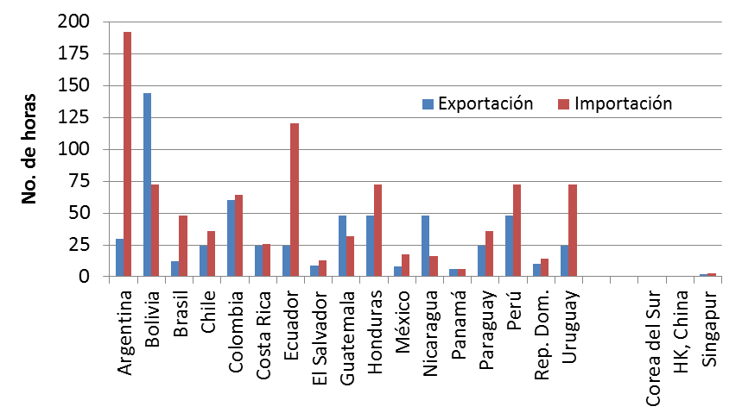
Doing Business 2018 Número de horas para cumplir con documentos
6
1
http://www.doingbusiness.org/~/media/WBG/DoingBusiness/Documents/Annual-Reports/English/DB2018-Full-Report.pdf
3
Notes:
3

Slide 4
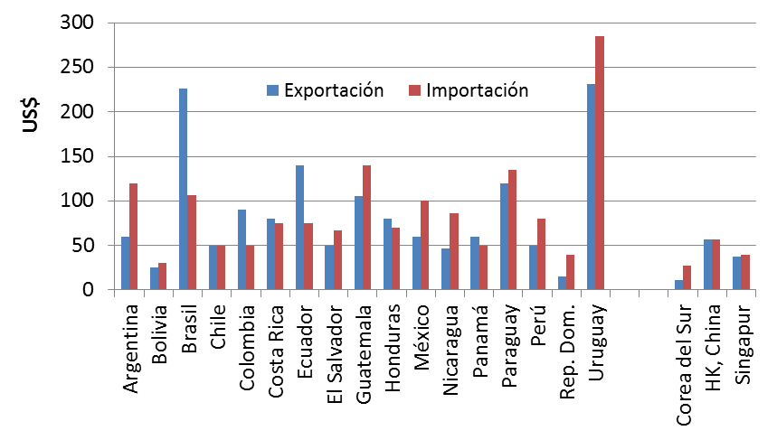
Doing Business 2018 Costo de cumplir con los documentos (US$)
$30
$15
$27
$11
http://www.doingbusiness.org/~/media/WBG/DoingBusiness/Documents/Annual-Reports/English/DB2018-Full-Report.pdf
4
Notes:
4

Slide 5
Sección I
El AFC contiene 12 artículos que corresponden a aproximadamente 36 medidas técnicas
Artículo 1
Publicación y disponibilidad de la información
Artículo 5
Medidas para aumentar la imparcialidad, no discriminación y transparencia
Artículo 9
Traslado bajo control aduanero
Artículo 2
Observaciones y consultas
Artículo 6
Disciplinas sobre derechos y cargas
Artículo 10
Formalidades de import, export y tránsito
Artículo 3
Resoluciones anticipadas
Artículo 7
Levante y despacho de las mercancías
Artículo 11
Libertad de tránsito
Artículo 4
Procedimientos de recurso o de revisión
Artículo 8
Cooperación entre los organismos de frontera (nacional)
Artículo 12
Cooperación aduanera (internacional)

Slide 6
Artículo 10: Formalidades, procedimientos y documentación
Formalidades y requisitos de doc.
Aceptación de copias
Utilización de las normas internac.
Ventanilla única
Inspección previa a la expedición
Recurso a agentes de aduanas
Procedimientos en frontera comunes y requisitos de documentación uniformes
Mercancías rechazadas
Admisión temporal de mercancías; perfeccionamiento activo y pasivo

Slide 7
Artículo 10.1: Formalidades y requisitos de documentación
Examinar periódicamente con miras a reducir complejidad y número de requisitos
Tratar que sean tan rápidos y eficientes como sea posible, y al menor costo para el usuario
Eliminar o modificar si dejan de ser necesarios
¡Aplica a todos los organismos de frontera!

Slide 8
Artículo 10.1: Formalidades y requisitos de documentación
“…teniendo en cuenta
los objetivos legítimos de política y otros factores como el cambio de las circunstancias,
las nuevas informaciones pertinentes,
las prácticas comerciales,
la disponibilidad de técnicas y tecnologías,
las mejores prácticas internacionales y
las contribuciones de las partes interesadas”

Slide 9
Artículo 10.2: Aceptación de copias
Esforzarse por aceptar copias físicas o electrónicas de los justificantes
Si se dio el documento original a una autoridad, las demás aceptarán una copia autenticada por el organismo que tiene el original.
No se exigirá el original ni una copia de las declaraciones de exportación*
*No impide solicitar certificados, permisos o licencias como requisito para la importación de mercancías controladas o reguladas.

Slide 10
¿Digitalización de los procedimientos?
Paperless Trade
Comunicación digital
Blockchain?
“Desmaterialización” de los documentos

Slide 11
Recursos
En el caso de Aduanas:
Convención Revisada de Kioto, Capítulo 3 link
OMA, Recomendación (2012) sobre la desmaterialización de documentos link
El caso de Singapur link
Unión Europea: The single administrative document (SAD) link
¿Y las demás agencias que operan en frontera?

Slide 12
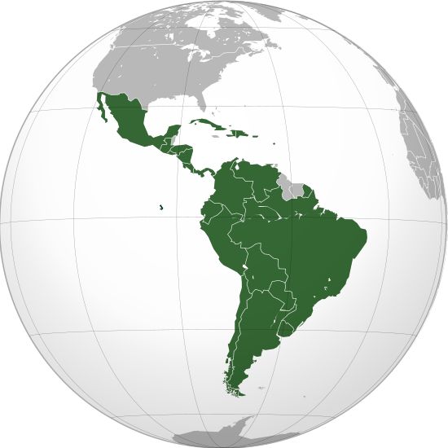
¿Y América Latina?

Slide 13
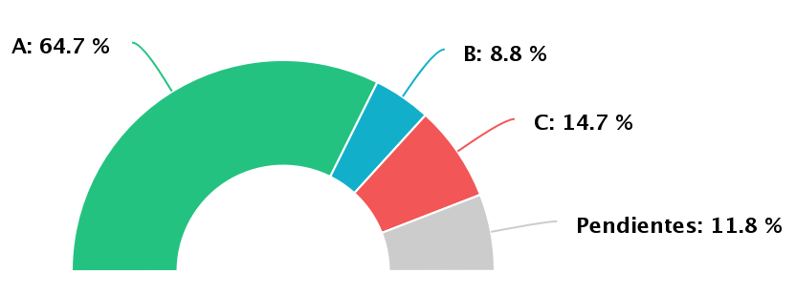
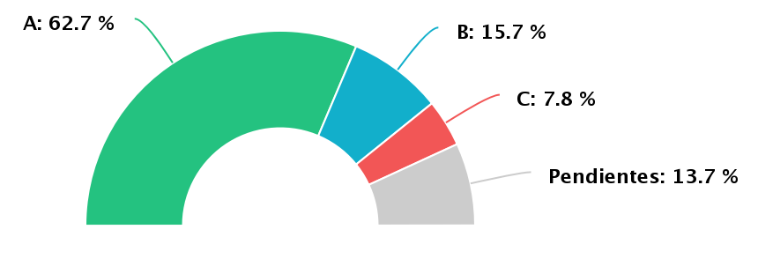
Artículo 10.1 (formalidades) y 10.2 (aceptación de copias)
Situación de América Latina (05.2018)
10.1
10.2
www.tfadatabase.org
Notes:
These figures are based on implementation commitments by all WTO Members (developed, developing and LDCs)

Slide 14
Artículo 10.1 (Formalidades) y 10.2 (aceptación de copias)
Situación de América Latina (05.2018)
¿Cuáles países Latinoamericanos notificaron categoría C?
10.1
Bolivia
Honduras
Nicaragua
Paraguay
Perú
10.2
Costa Rica
Honduras
www.tfadatabase.org

Slide 15
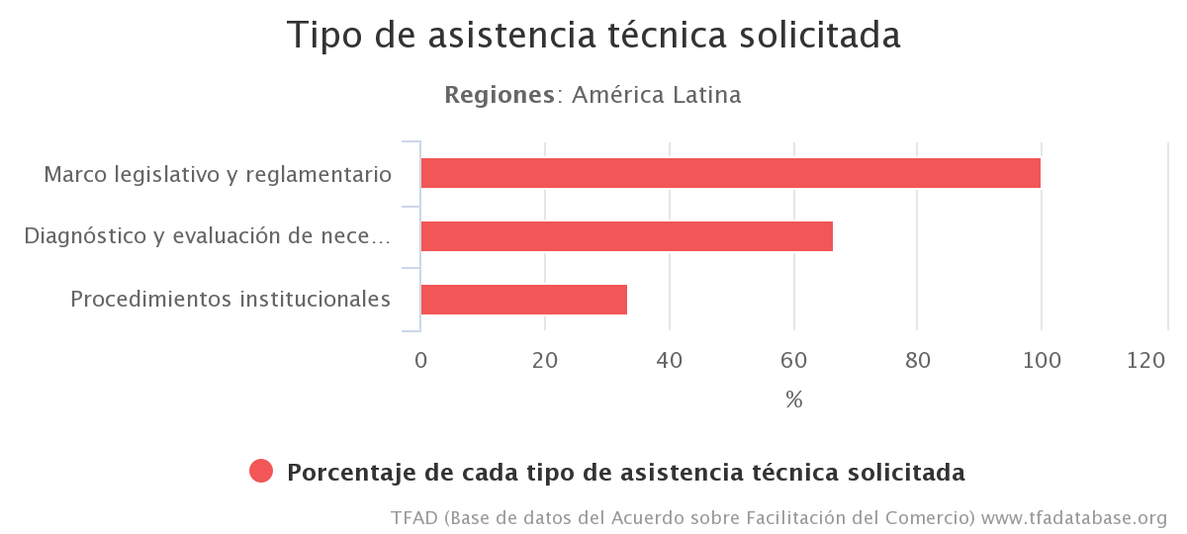
Artículo 10.1 (Formalidades)
Situación de América Latina (05.2018)
www.tfadatabase.org
Notes:
These figures are based on implementation commitments by all WTO Members (developed, developing and LDCs)

Slide 16
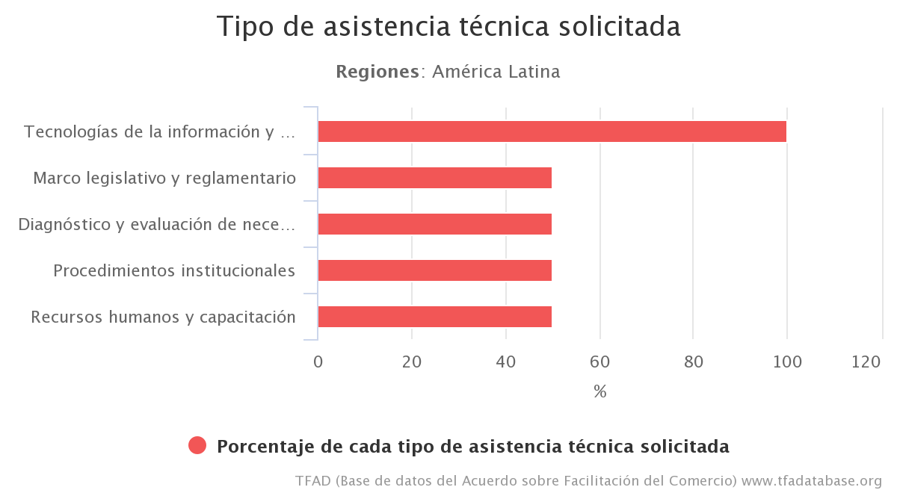
10.2 (aceptación de copias)
Situación de América Latina (05.2018)
www.tfadatabase.org
Notes:
These figures are based on implementation commitments by all WTO Members (developed, developing and LDCs)

Slide 17
¡Gracias!

